Slide 1



Здоровьесберегающие технологии в рамках реализации ФГОС.

Slide 2


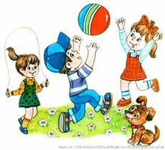



Здоровье - нормальное состояние правильно функционирующего, неповрежденного организма.
(Толковый словарь Ушакова).
« Забота о здоровье — это важнейший труд воспитателя. От жизнерадостности, бодрости детей зависит их духовная жизнь, мировоззрение, умственное развитие, прочность знаний, вера в свои силы»
В. А. Сухомлинский

Slide 3
Нормативно – правовое обеспечение:
•Закон «Об образовании в РФ» от 29.12.2012 N 273-ФЗ
•«О санитарно-эпидемиологическом благополучии населения» (с изменениями на 23 июня 2014 года)
Указами Президента России
•«О неотложных мерах по обеспечению здоровья населения Российской Федерации»
•«Об утверждении основных направлений государственной социальной политики по улучшению положения детей в Российской Федерации»
•Постановление Главного государственного санитарного врача РФ от
15 мая 2013 г. n 26 «Об утверждении СанПиН 2.4.1.3049-13
"Санитарно-эпидемиологические требования к устройству, содержанию и организации режима работы дошкольных образовательных организаций"
•Приказ Минобразования России, Минздрава России, Гос. комитета РФ по физической культуре и спорту, российской Академии образования от 16.07.02
№ 2715/227/166/19 «О совершенствовании процесса физического воспитания в образовательных учреждениях РФ»
•Приказ Минздрава РФ «Инструкция по внедрению оздоровительных технологий в деятельность образовательных учреждений» от 04.04.03 г. №139

Slide 4


Здоровьесберегающая технология –
это система мер, включающая взаимосвязь и взаимодействие всех факторов образовательной среды, направленных на сохранение здоровья ребенка на всех этапах его обучения и развития
Задачи здоровьесберегающих технологий:
- Обеспечить дошкольнику возможность сохранения здоровья
Сформировать у него необходимые знания, умения и навыки по здоровому образу жизни
Способствовать воспитанию валеологической культуры , как совокупности осознанного отношения ребенка к здоровью и жизни человека.
Научить использовать полученные знания в повседневной жизни.
Принципы здоровьесбережения:
- Непрерывность и преемственность
- «Не навреди!»
- Соответствие содержания и организации возрастным и индивидуальным особенностям
- Комплексный, междисциплинарный подход
Классификация:
1. Технологии сохранения и стимулирования здоровья
2. Технологии обучения здоровому образу жизни
3. Коррекционные технологии

Slide 5

Технологии сохранения и стимулирования здоровья
Динамические паузы Рекомендуется для всех детей в качестве профилактики утомления. Могут включать в себя элементы гимнастики для глаз, дыхательной гимнастики и других в зависимости от вида занятия.
Подвижные и спортивные игры Как часть физкультурного занятия, на прогулке, в групповой комнате - малой со средней степенью подвижности.
Релаксация В любом подходящем помещении. Можно использовать спокойную классическую музыку (Чайковский, Рахманинов), звуки природы
Гимнастика пальчиковая Рекомендуется всем детям, особенно с речевыми проблемами.
Гимнастика для глаз Ежедневно по 3-5 мин. в любое свободное время; в зависимости от интенсивности зрительной нагрузки
Гимнастика дыхательная В различных формах физкультурно-оздоровительной работы
Гимнастика бодрящая: упражнения на кроватках, обширное умывание; ходьба по ребристым дощечкам; легкий бег из спальни в группу с разницей температуры в помещениях
Гимнастика корригирующая В различных формах физкультурно-оздоровительной работы
Гимнастика ортопедическая В различных формах физкультурно-оздоровительной работы

Slide 6

Технологии обучения здоровому образу жизни
Физкультурное занятие 2 раза в неделю на воздухе или музыкальном зале
Проблемно-игровые (игротреннинги и игротерапия)В свободное время, можно во второй половине дня. Время строго не фиксировано, в зависимости от задач, поставленных педагогом. Занятие может быть организовано не заметно для ребенка, посредством включения педагога в процесс игровой деятельности
Коммуникативные игры В них входят беседы, этюды и игры разной степени подвижности, занятия рисованием, лепкой и др.
Занятия из серии «Здоровье» включены в сетку занятий в качестве познавательного развития
Самомассаж Необходимо объяснить ребенку серьезность процедуры и дать детям элементарные знания о том, как не нанести вред своему организму
Точечный самомассаж для профилактики простудных заболеваний
Занятия в бассейне два раза в неделю
Самостоятельная деятельность, досуги, соревнования

Slide 7

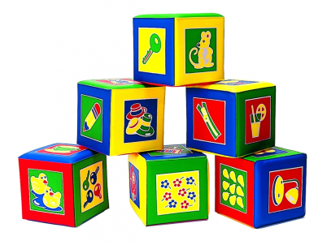
Коррекционные технологии
Арттерапия специализированная форма психотерапии, основанная на искусстве, в первую очередь изобразительном и творческой деятельности.
Технологии музыкального воздействия используются в качестве вспомогательного средства как часть других технологий; для снятия напряжения, повышения эмоционального настроя и пр.
Сказкотерапия занятия используют для психологической терапевтической и развивающей работы. Сказку может рассказывать взрослый, либо это может быть групповое рассказывание, где рассказчиком является не один человек, а группа детей
Технологии воздействия цветом необходимо уделять особое внимание цветовой гамме интерьеров ДОУ. Правильно подобранные цвета снимают напряжение и повышают эмоциональный настрой ребенка
Психогимнастика занятия проводятся по специальным методикам
Артикуляционная гимнастика как основа формирования правильного произношения звуков.

Slide 8
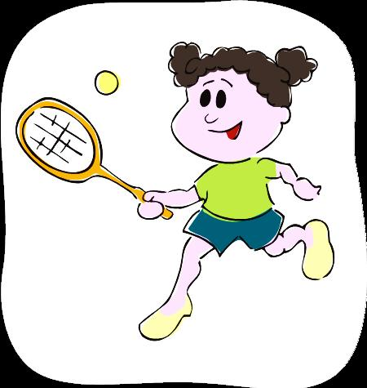
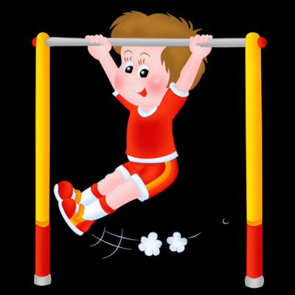
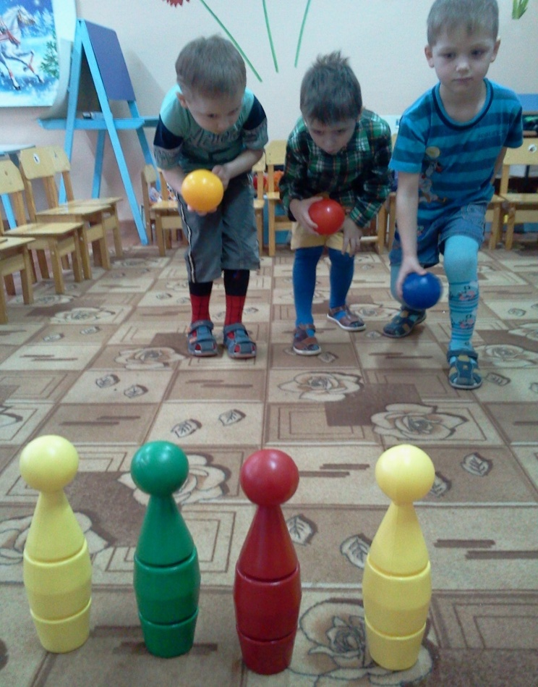
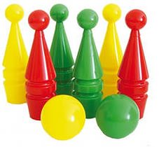
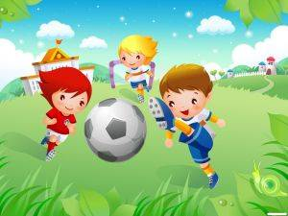
Подвижные и спортивные игры подбираются в соответствии с возрастом ребёнка, местом и временем их проведения

Slide 9

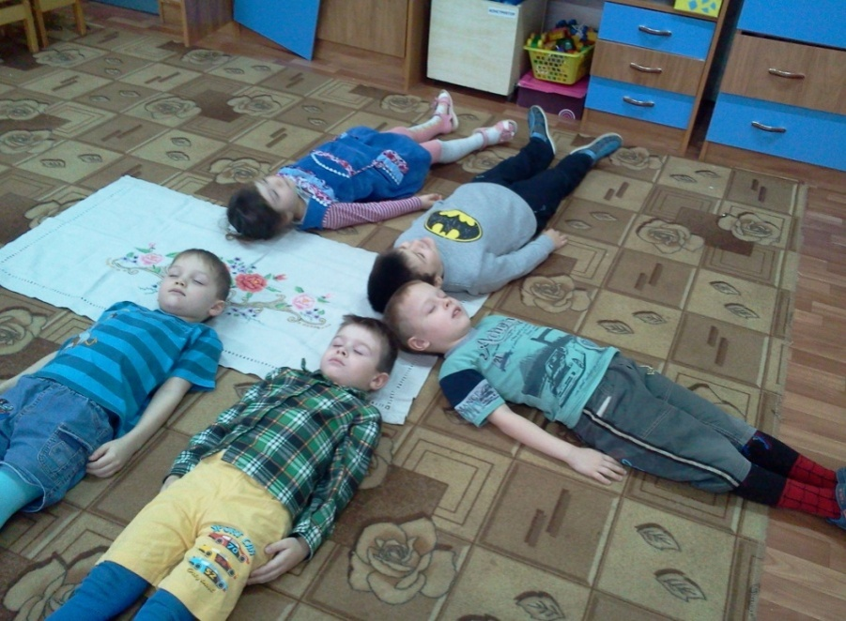

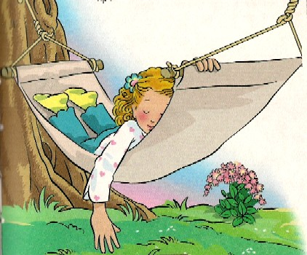
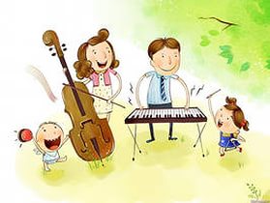
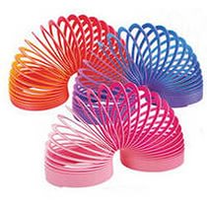
Релаксация используется спокойная классическая музыка (Чайковский, Рахманинов), звуки природы

Slide 10
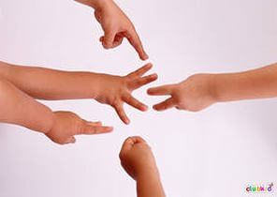
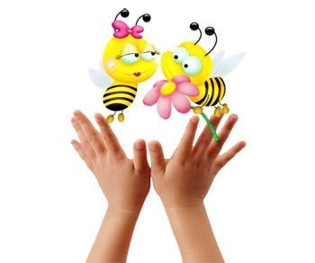
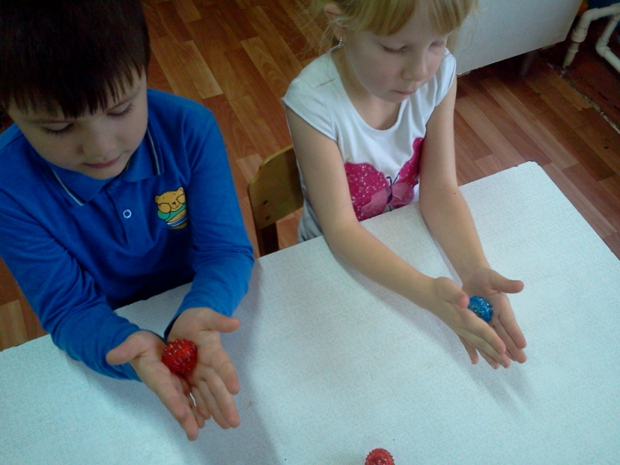
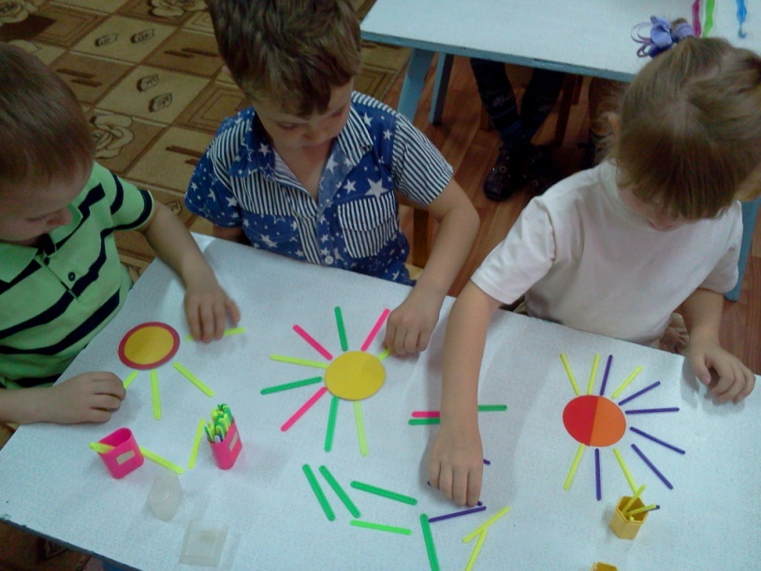
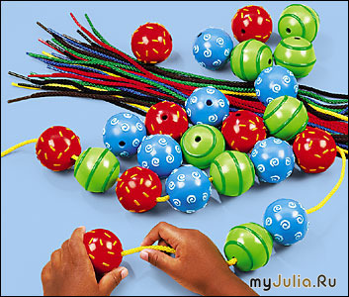

Пальчиковая гимнастика рекомендуется всем детям, особенно с речевыми проблемами. Проводиться в любой удобный отрезок времени
Развитие мелкой моторики
Су – Джок терапия

Slide 11
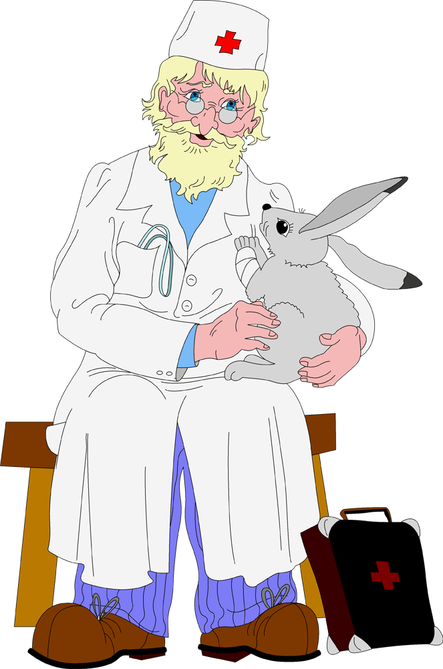
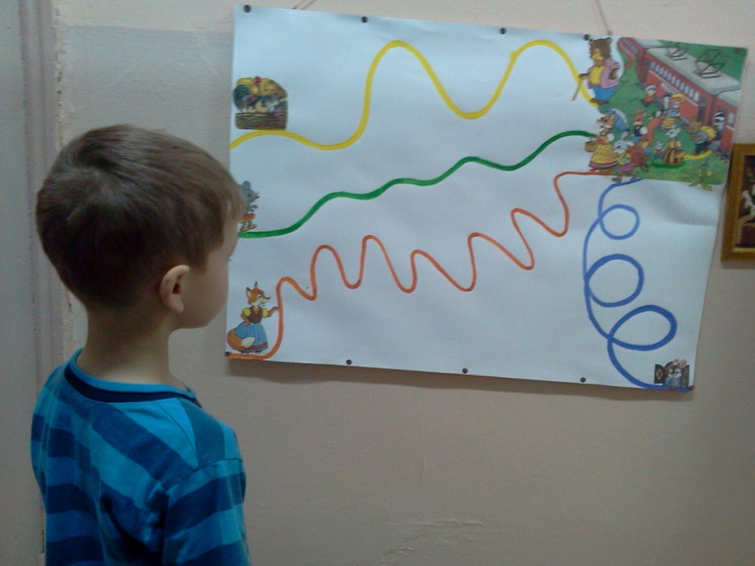
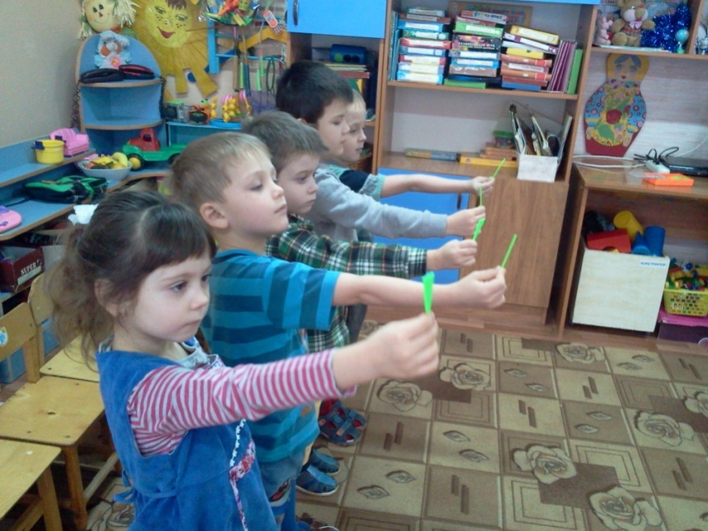
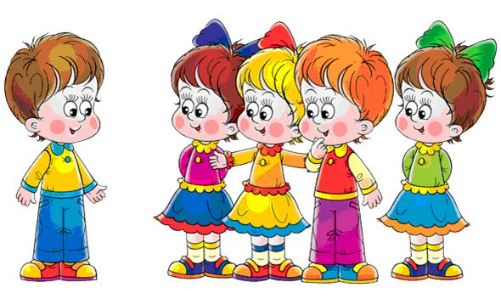
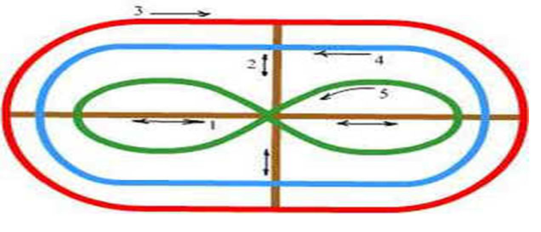
Гимнастика для глаз рекомендуется использовать наглядный материал (ориентиры), показ педагога

Slide 12

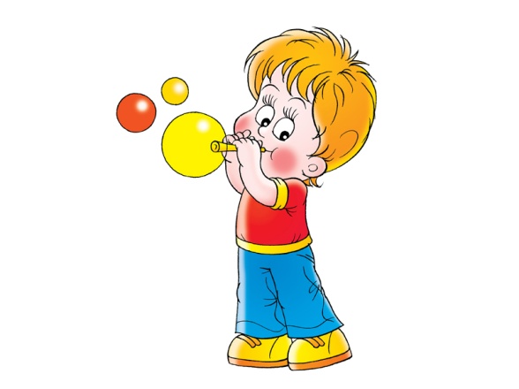
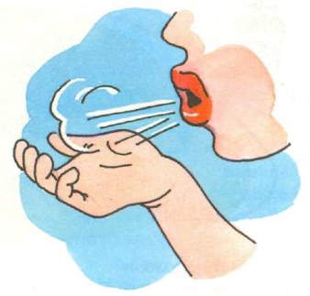
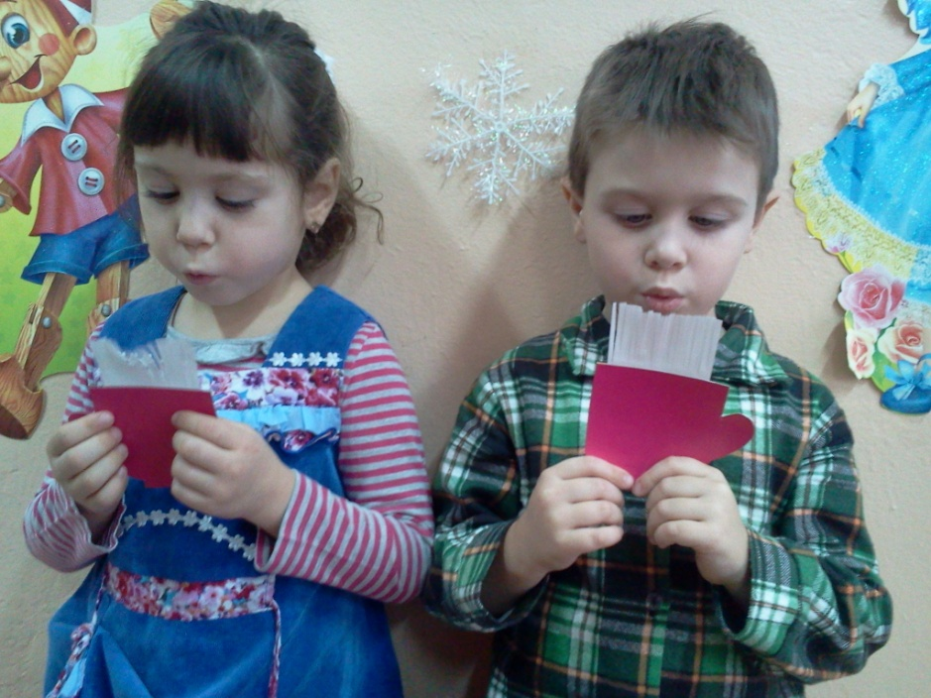
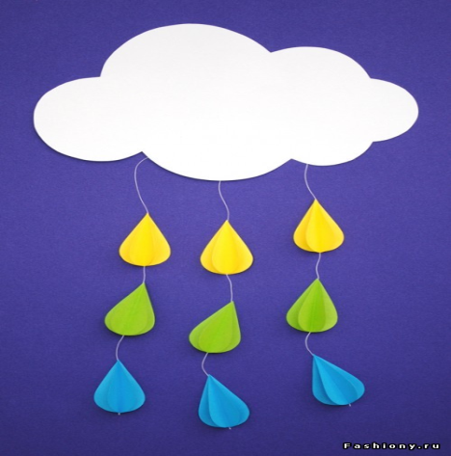
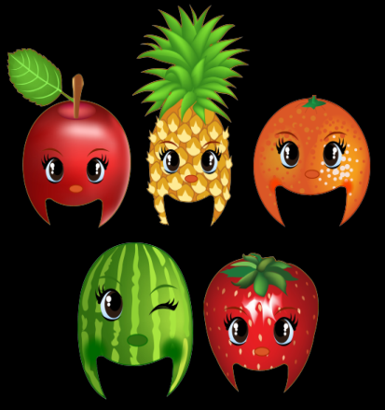
Дыхательная гимнастика проводится в различных формах физкультурно – оздоровительной работы

Slide 13
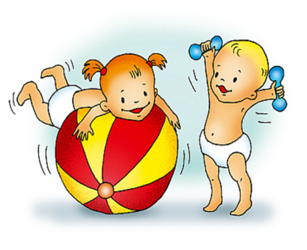
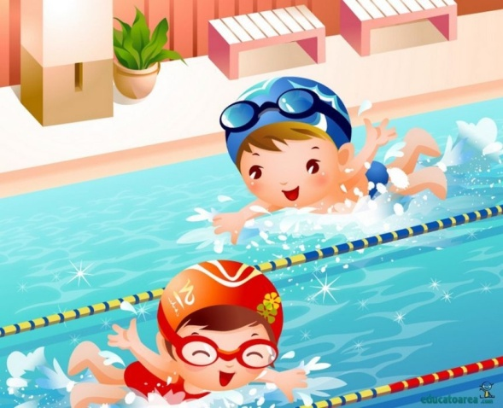
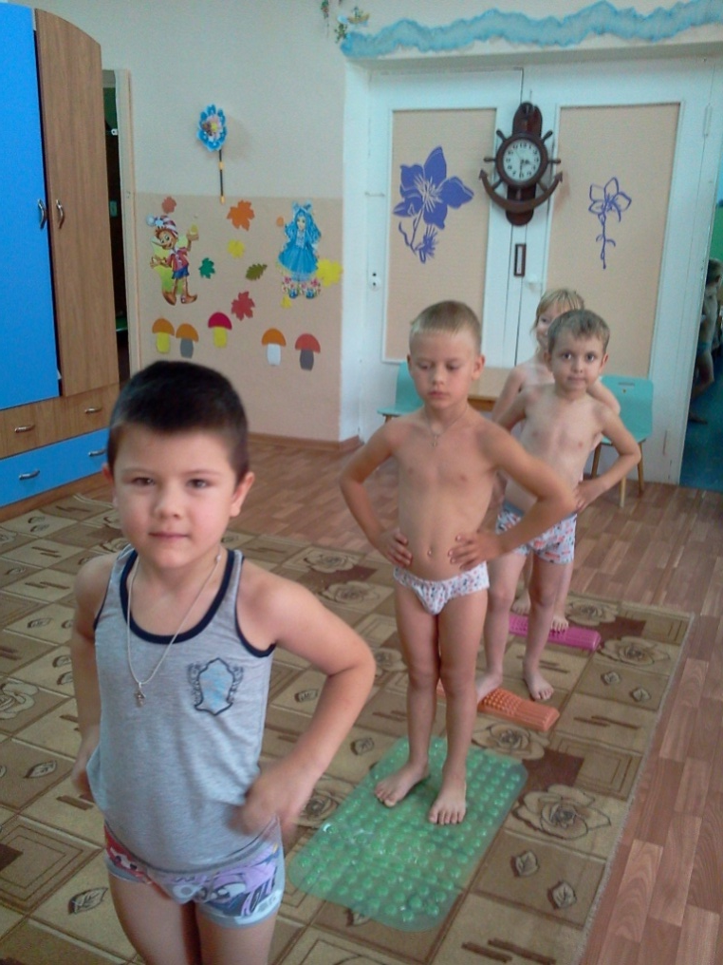

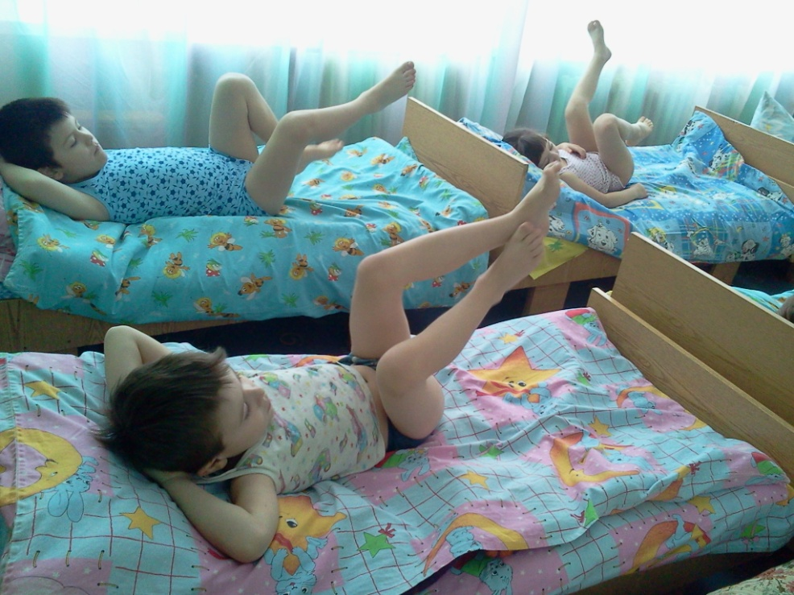
Бодрящая гимнастика проводится ежедневно после дневного сна
занятия в бассейне
два раза в неделю

Slide 14

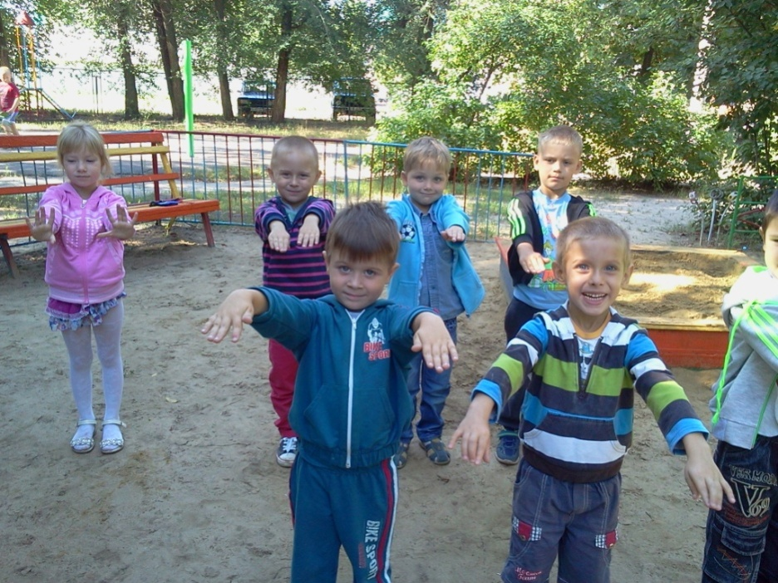
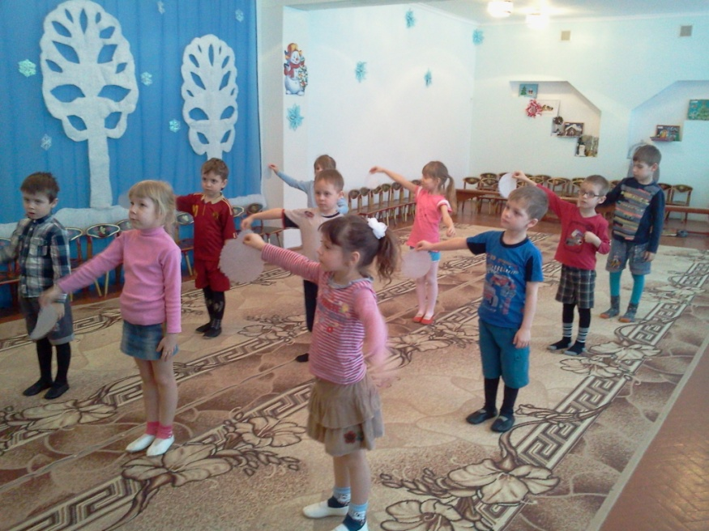
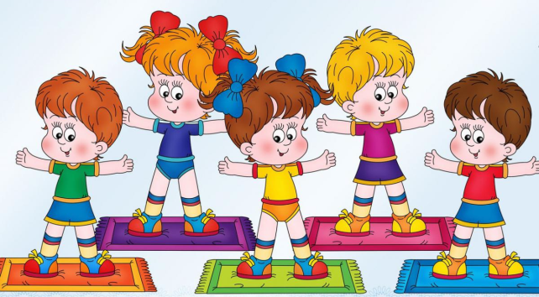
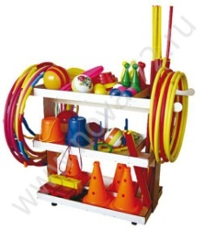
Утренняя гимнастика проводится ежедневно
Физкультурные занятия проводятся в соответствии с программой и направлены на обучение двигательным умениям и навыкам

Slide 15
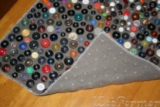
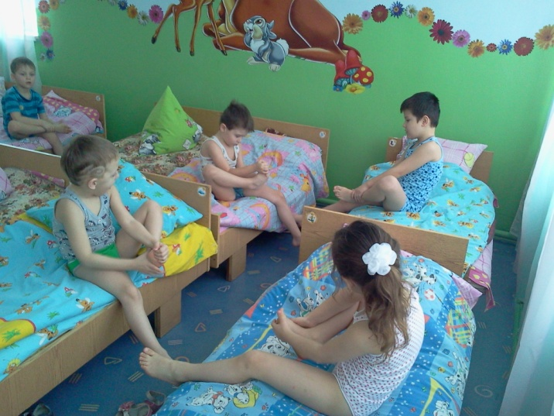

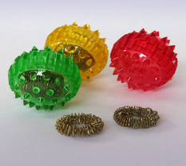
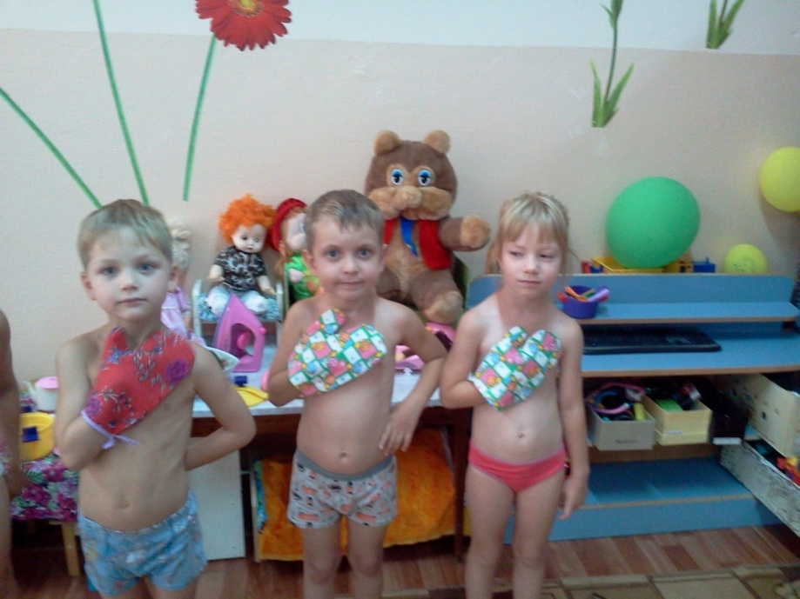

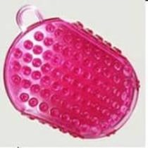
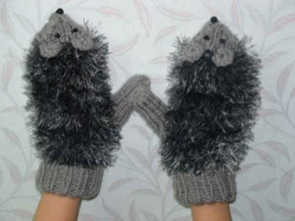
Самомассаж, массаж, выполняемый самим ребенком в игровой форме

Slide 16

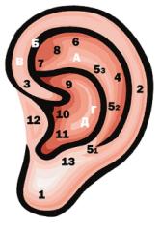
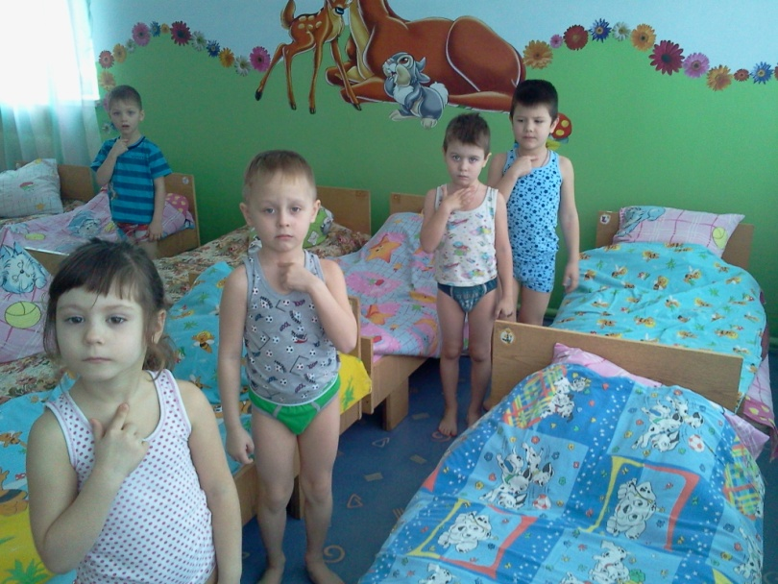
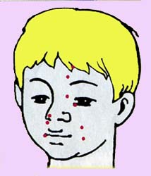
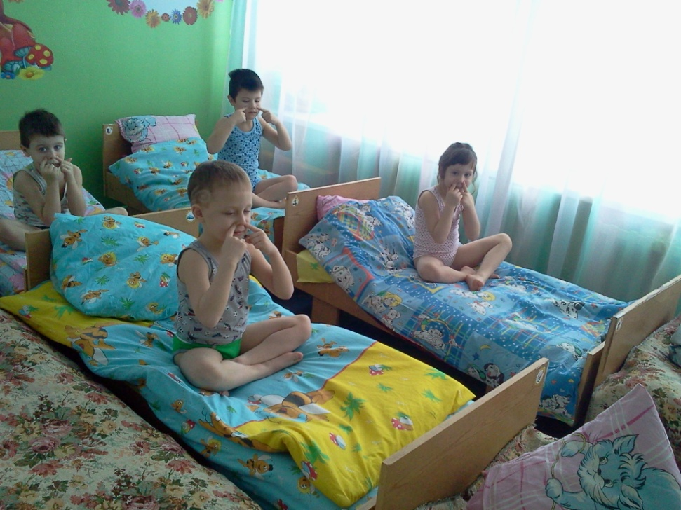
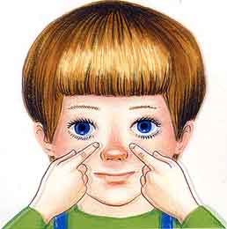
Точечный массаж проводится по специальной методике с использованием наглядного материала

Slide 17
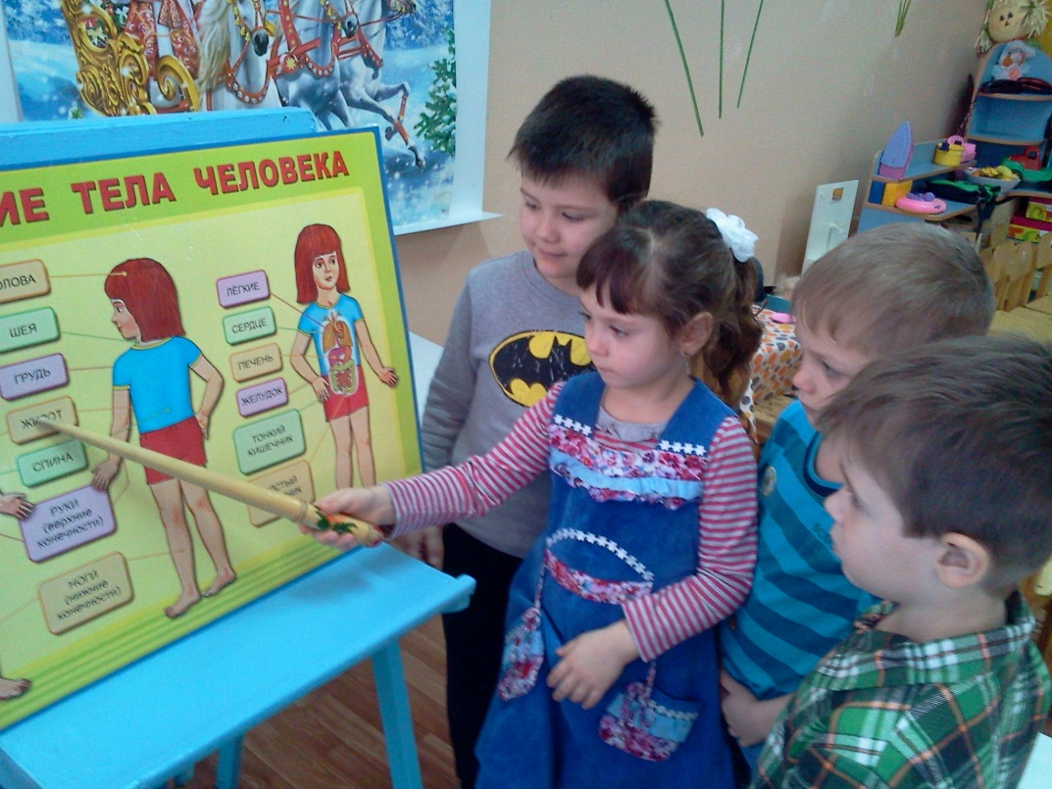
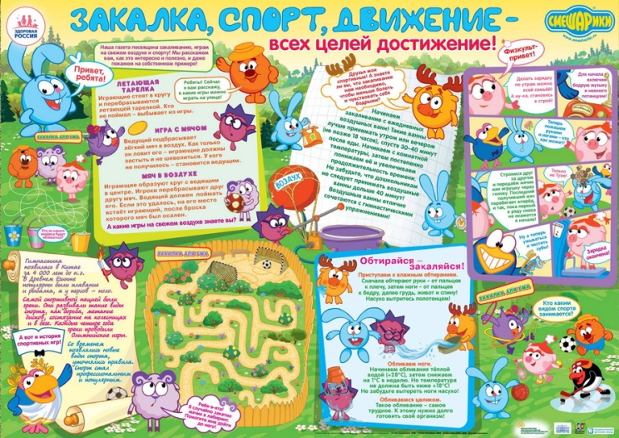
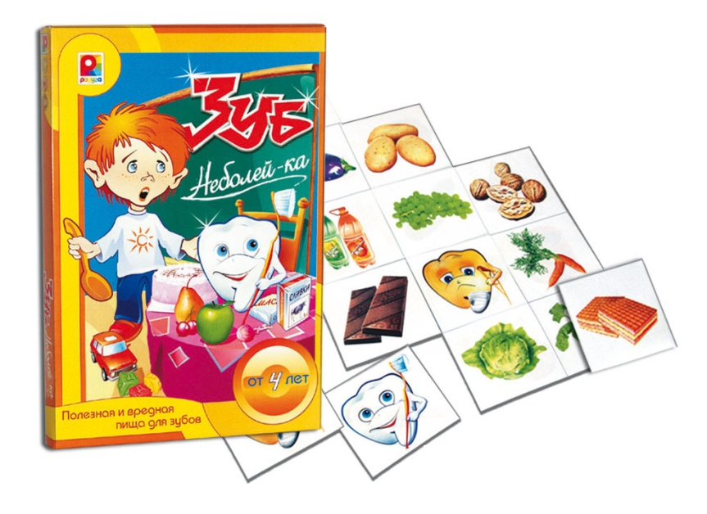
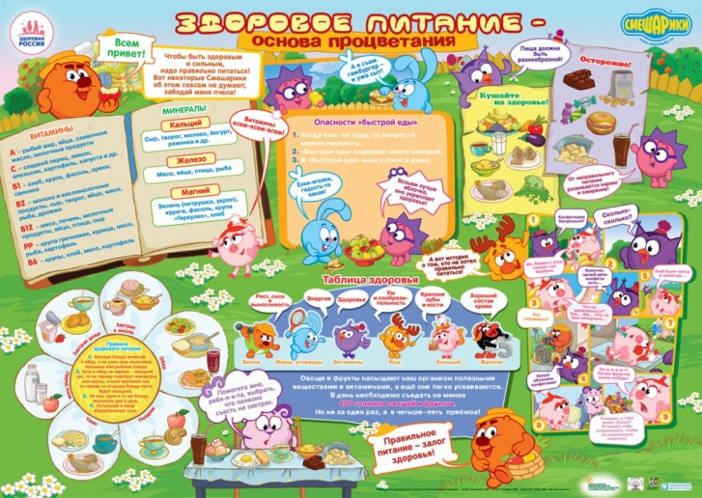
Совместная деятельность познавательного характера

Slide 18
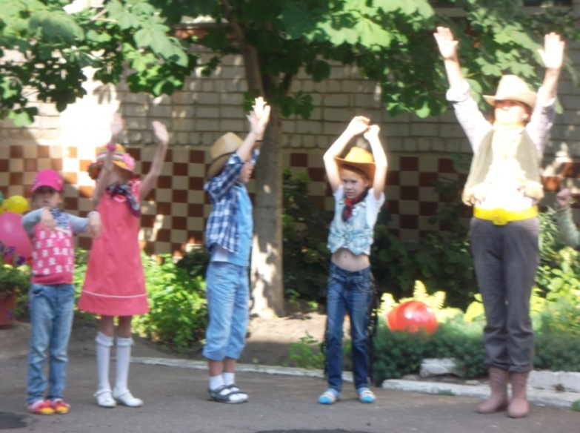







досуги ,праздники, соревнования

Slide 19






Артикуляционная гимнастика - упражнения для тренировки органов артикуляции

Slide 20





Арттерапия
Технологии музыкального воздействия используется в качестве вспомогательного средства, как часть других технологий, для снятия напряжения, повышения эмоционального настроя
цветотерапия

Slide 21






Взаимодействие ДОУ с семьей
Формы работы: - открытые мероприятия с детьми для родителей - педагогические беседы на родительских собраниях , консультации , участие родителей в подготовке и проведении досугов, праздников , анкетирование , наглядные стенды , информация в родительских уголках, в папках-передвижках

Slide 22








Пословицы о здоровье
Чистота — залог здоровья.
Двигайся больше, проживёшь дольше.
Здоровье дороже богатства.
Доброе слово лечит, а злое калечит.
Самого себя лечить, только портить.
Сидеть да лежать, болезни поджидать.
Здоровье на болезнь не меняй.
Добрым быть — долго жить.
Ходи больше, жить будешь дольше.
Желание выздороветь помогает лечению.
Не спрашивай здоровья, а глянь на лицо.
художественная литература

Slide 23







экскурсии в спорткомплекс и ледовый дворец

Slide 24












Прогулки на свежем воздухе

Slide 25



Будьте добрыми, если захотите;
Будьте мудрыми, если сможете;
Но здоровыми вы должны быть всегда !
Конфуций

